Slide 1
Séance 9. La grande distribution
9.1. Cadrage et champ de l’enquête
9.1.1. Émergence et développement de la grande distribution
9.1.2. Structuration du travail dans le secteur
9.2. Travail quotidien et exportation du modèle
9.2.1. Le travail à la caisse
9.2.2. L’exportation du modèle en Asie

Slide 2
9.1. Cadrage et champ de l’enquête
• Benquet Marlène, Encaisser !, La Découverte, 2013

Slide 3
9.1.1. Emergence et champ de l’enquête
Enquête sur « Batax »
Un secteur peu étudié
« Aujourd’hui est déjà hier »
3 grandes périodes de développement:
Années 1950-1980
Années 1980-1990
Années 2000

Slide 4
Fin des années 1950. Création de l’entreprise
→ Années 1980. Grand groupe côté à la bourse
Une « fausse innovation »
Aux Etats-Unis:
- 1916. Création du « libre service » par Clarence Saunders
- Années 1930. Création du supermarché par Mickaël Cullen
L’influence du contexte économique
En France.
1898. Création de Casino
1949. Ouverture d’un commerce par Edouard Leclerc

Slide 5
1960. Ouverture du premier hypermarché Batax
par Marcel Fournier et Denis Defforey et Jacques Defforey
1961. Création de Promodès
Les facteurs du succès
Un développement interne
1970. Entrée en bourse
1980-1990. Un développement international
1999. Fusion de Promodès avec Batax
2000. Les concurrences des vendeurs spécialisés

Slide 6
9.1.2. Structuration du travail dans le secteur
1970. Des politiques de décentralisation
Années 1970-1980. Les 4 attributions des magasins
Un management par promotion interne
Une progressive perte d’autonomie
Centrale de référencement → centrale d’achat

Slide 7
« Moi, j’ai adoré être chef de rayon, mais c’est à cause du fonctionnement global des magasins. Ce n’est plus du tout comme ça. Mais quand je suis arrivé, le principe c’était que chaque hypermarché était comme une petite entreprise autonome. Le siège ne nous donnait aucun ordre. On gérait tout. Les achats, les choix, les assortiments, la décoration du magasin. Et on avait même la liberté au niveau du rayon. C’est-à-dire que vous étiez vraiment le chef du rayon. Vous vous organisiez pour choisir vos produits et pour les vendre. Ensuite, vous calculiez votre chiffre et c’était vraiment votre chiffre. On pouvait se comparer avec les autres rayons. On faisait le même boulot qu’un type qui a son petit commerce et qui essaie de faire vivre son affaire. On n’avait pas besoin qu’on nous dise si on avait été bon ou non, on le savait, puisqu’on calculait nous-mêmes nos marges. Aujourd’hui, les chefs de rayon ils ne peuvent même pas calculer leurs marges, ils ne savent pas combien les produits ont été achetés. C’est complètement opaque pour eux. Ils n’ont rien négocié, ni le prix, ni le produit et même pas la quantité. Tout leur est imposé, ils ne servent qu’à vendre » (Benquet, 2013)

Slide 8
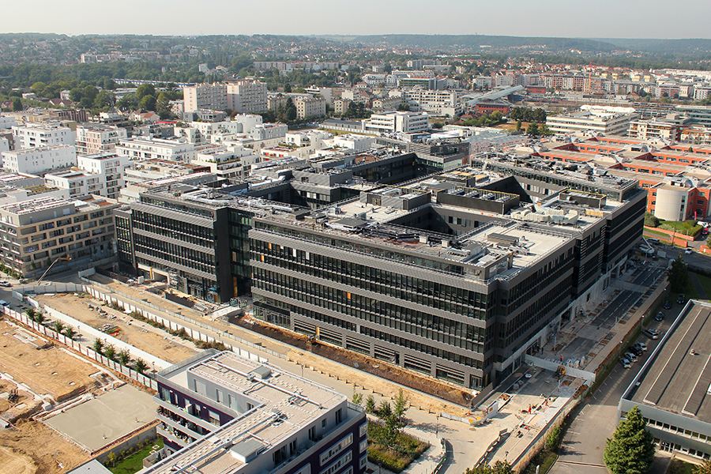
Le nombre de salariés aux sièges Carrefour (12) :
1973. 12 personnes
1991. 200 personnes
1995. 2000 personnes
2018. 10.500 personnes

Slide 9
« Carrefour 2022 »
Une transformation digitale
Résister à la concurrence
Un investissement de 2,8 milliards d’euros en 5 ans
Suppression de 2400 emplois aux sièges
Réorganisation des sites du siège
2018. Ouverture de 170 nouveaux drives
Projets de fermetures de magasins

Slide 10
9.2. Travail quotidien et exportation du modèle 9.2.1. Le travail « à la caisse »
Les 4 éléments de contrainte :
La hiérarchie
Les clients
Les collègues
La technique
Les qualités de la « caissière idéale »
Les 2 fractions du corps professionnel

Slide 11
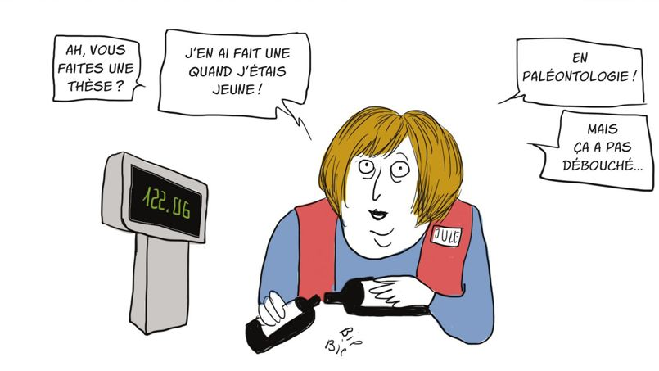
Des préjugés pesant sur les hôtesses de caisse

Slide 12
Sam Anna, Les tribulations d’une caissière, Stock, 2008.

Slide 13
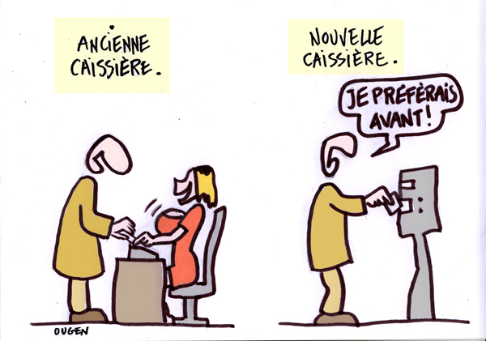
Bernard Sophie, « Le travail de l’interaction. Caissières et clients face à l’automatisation des caisses », Sociétés Contemporaines, n°94, pp. 93-120.
2004. Les caisses automatiques
Les avantages des caisses automatiques
Des jugements ambivalents

Slide 14
9.2.2. L’exportation du modèle en Asie
Bernard Sophie, « Consommation et apprentissage du supermarché au Vietnam. Le client en action », dans de Terssac Gilbert, Truong An Quoc et Catlla Michel (dir.), Vietnam en transitions, Editions ENS, 2014.
Des apprentissages maladroits
1998. Premier hypermarché à Hô Chi Minh
Des « curiosités touristiques »
Une combinaison habitudes-nouvelles pratiques
Les hôtesses de caisse, le « personnel de complément » et les agents de sécurité

Slide 15
Conclusion de la séance
• Analyser le développement d’un secteur à travers « un cas »
• Coupler analyses « par le haut » et « par le bas »
• Saisir les diffusions ou non diffusions d’un modèle d’organisation

